Slide 1
Informationshantering Syfte: Detta lärlabb fokuserar på informationshantering på ett lekfullt sätt och hur kan skapa ett grundtänk kring informationshantering för sig själv och sina medarbetare. Det är ett stöd i att leda arbetet på den digitala arbetsplatsen.
Lärlabb C

Slide 2
Välkommen!

Slide 3
Agenda för de kommande 55 minuterna
Introduktion i informationshantering
Reflektioner i grupper
Bingo
Panelsamtal om informationshantering med Thomas Kvist (RV), Mats Johansson (RV) Thomas Häggström (Umeå kommun)
Avslutning

Slide 4
Informationssäkerhet - varför är det viktigt?
Det är viktigt att du har kunskaper om informationssäkerhet för att
skydda invånares personliga integritet och deras uppgifter som finns i kommunens informationssystem
den kommunala verksamheten som bygger vårt samhälle kan fortsätta att fungera utan att bli utsatt för skador eller intrång från obehöriga
följa gällande lagar
Vad har DIN KOMMUN för rutiner om GDPR och molntjänst utanför EU?

Slide 5
Diskutera/fundera på:
Grupp 1, 3 etc
Vilka typer av information hanterar du i din verksamhet?
Hur kan du avgöra om det är en offentlig handling?
Hanterar du någon känslig information? Ge exempel.
Grupp 2, 4 etc
Vad blir konsekvenserna om känslig information hamnar i orätta händer?
Vad blir konsekvensen av att jag skyddar information i ”onödan”?
Finns det andra skäl till att du vill ha information ”för dig själv” än att den är känslig?

Slide 6
Reflektioner i grupper

Slide 7
Diskutera/fundera på:
Vilka typer av information hanterar du i din verksamhet?
Hur kan du avgöra om det är en offentlig handling?
Hanterar du någon känslig information? Ge exempel.
- - - - - - -
Vad blir konsekvenserna om känslig information hamnar i orätta händer?
Vad blir konsekvensen av att jag skyddar information i ”onödan”?
Finns det andra skäl till att du vill ha information ”för dig själv” än att den är känslig?

Slide 8
Informationshantering - varför är det viktigt?
Vilka faktorer påverkar hur information hanteras?
Vilken typ av information är det? Anteckningar? Policy? Sekretessbelagd information? Offentlig handling? Annat?
Vilket är det faktiska innehållet - text, bild mm
Vilket format? Digitalt – vilket digitalt format? Papper? Format som passar för delning/samarbete?
Var lagras informationen? Arkiv? Pärm? Filsystem? Teams? Annat verksamhetsnära system? System som passar för delning/samarbete?
Dokumentnamn, metadata etc

Slide 9
Informationshantering
V-syst
Verksamhetssystem
M365 Teams
Soc med
Sociala media
M365 Outlook
Intra-nät
Intranät
Ext
Webb
Extern webb
M365 OneDrive
V-syst
V-syst
V-syst
V-syst
V-syst
Sekretess
samt integritetskänslig information
V-syst
V-syst
V-syst
V-syst
V-syst
Soc media
Allmän handling
Intra-nät
Intra-nät
Intra-nät
Intra-nät
Extern
webb
V-syst
V-syst
V-syst
V-syst
V-syst
Arbetsmaterial
Intra-nät
Intra-nät
Individen
Arbetsgruppen
Avdelningen
Förvaltningen
Kommunen
Kommungemensamma processer

Slide 10
Informationshanterings-
10 min eget labbande

Slide 11
Panelsamtal om informationshantering
Thomas Kvist, Region Västerbotten
Mats Johansson, Region Västerbotten
Thomas Häggström, Umeå Kommun Moderator: Malin Bergvall, Region Västerbotten

Slide 12
Sammanfattning
Tips på personer att fråga för stöd kring informationshantering i din organisation:
Nämndsekreterare/Sekretariat/Arkivarie
Informationssäkerhetsansvarig/Dataskyddsansvarig
Informationsarkitekt/informationscontroller
Personuppgiftsansvarig
M365 ambassadörer/personer som arbetar med digitala arbetssätt

Slide 13
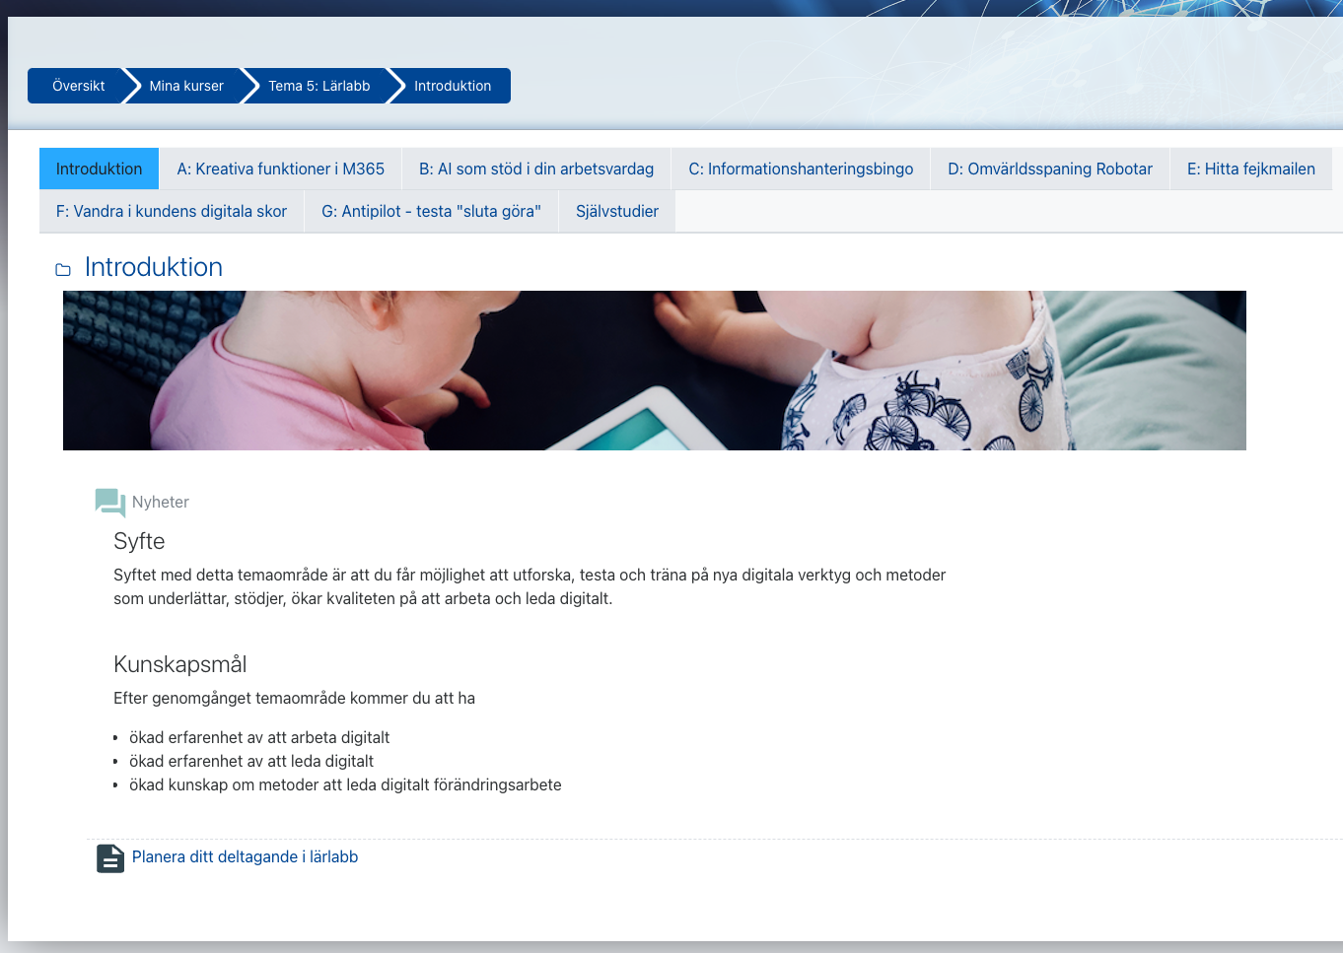

Slide 14
Tack!

